Slide 1

Rethinking Features-Fused-Pyramid-Neck
for Object Detection
Computer Vision ADS5034_01
2026.09
Presenter: Taewooong Kong
cong16@g.skku.edu

Slide 2
Contents​
​Introduction & Related Work
Method
Experimental Setup & Result
Conclusion

Slide 3
Introduction & Related Work

Slide 4
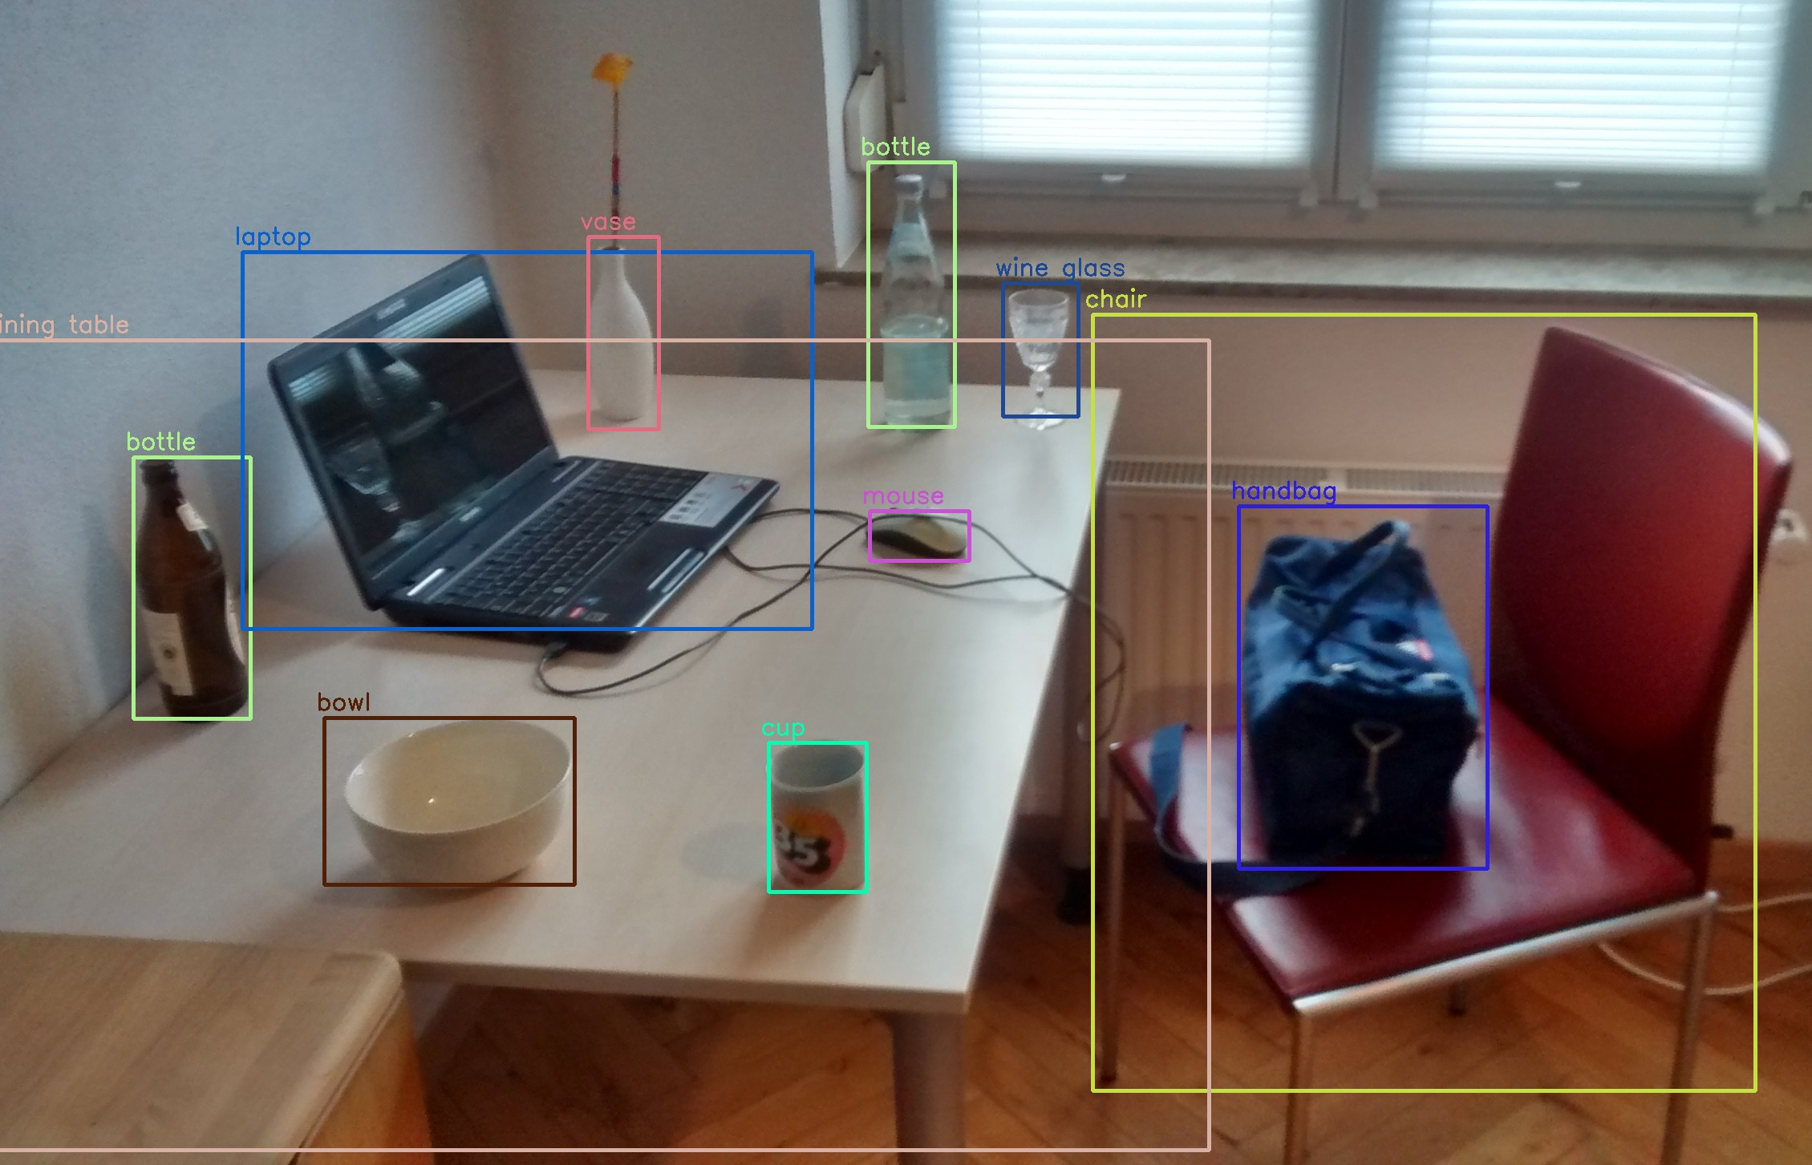
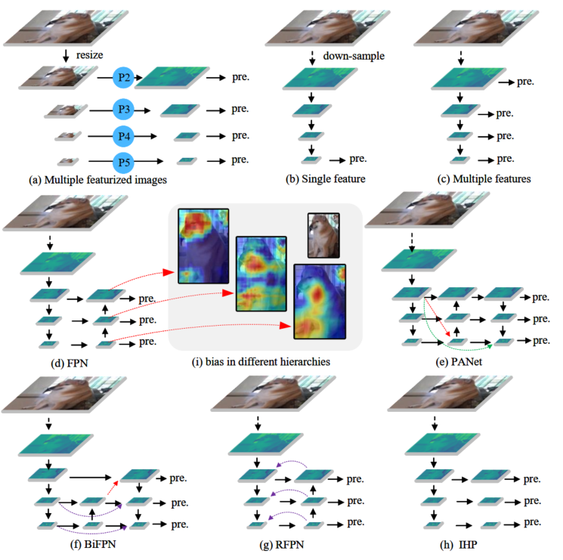
01
Introduction & Related Work
03
03
Multi-scale Object Detection
실제 이미지에는 서로 다른 크기의 객체가 동시에 존재 → 단일 Feature Map만으로 다양한 Scale의 객체 검출하기 어려움
CNN Backbone은 계층이 깊어질수록 Feature Map의 해상도는 감소하고 Receptive Field는 증가
낮은 계층은 Small Object / Local Detail, 높은 계층은 Large Object / Global Information 표현에 유리
➔ 여러 계층의 Feature를 활용하는 Multi-scale Detection이 Object Detection의 핵심 요소로 발전

Slide 5
01
Introduction & Related Work
03
03
Existing Methods: Feature Pyramid Fusion
SSD: 서로 다른 계층의 Feature Map을 각 Detection Head에서 독립적으로 활용 (No Feature Fusion)
FPN: High-level Feature를 Upsampling하여 Low-level Feature와 결합하는 Top-down + Lateral Fusion 도입
이후 PANet, ASFF, BiFPN, RFPN 등 Feature Fusion Path와 Feature Interaction을 확장한 구조들이 제안
성능 향상과 함께 FPN-like Feature Fusion은 현대 Object Detector의 대표적인 Neck 구조로 자리잡음

Slide 6
01
Introduction & Related Work
03
03
Limitation & Proposed Direction
서로 다른 Hierarchy의 Feature는 Representation Bias를 가짐
해상도만 맞춰 Point-to-point로 직접 Fusion하면 Feature 간 Misalignment가 발생할 수 있음
따라서 저자들은 FPN-like Feature Fusion를 재검토
IHP로 Fusion의 효과를 검증, SNI · ESD · GSConvE 를 통해 Secondary Features Alignment(SA) Solution을 제안

Slide 7
Method

Slide 8
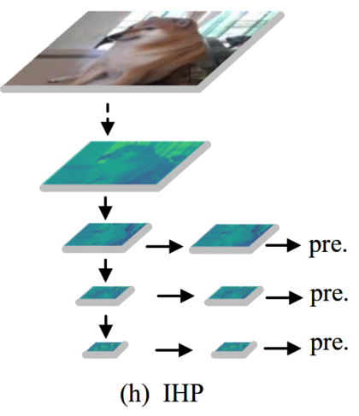
02
Method
03
03
Independent Hierarchy Pyramid (IHP)
서로 다른 Hierarchy의 Feature를 직접 Fusion할 경우 Feature Misalignment 발생 가능
➔기존 FPN의 Feature Fusion를 제거하여 계층 간 Misalignment 문제를 회피
각 Hierarchy의 Feature를 독립적인 Prediction Branch로 전달
Prediction 전 Bottleneck Convolution을 적용하여 각 계층의 Feature를 정제
Feature Fusion의 효과를 분리하여 검증하기 위한 Features-Unfused Pyramid 구조

Slide 9
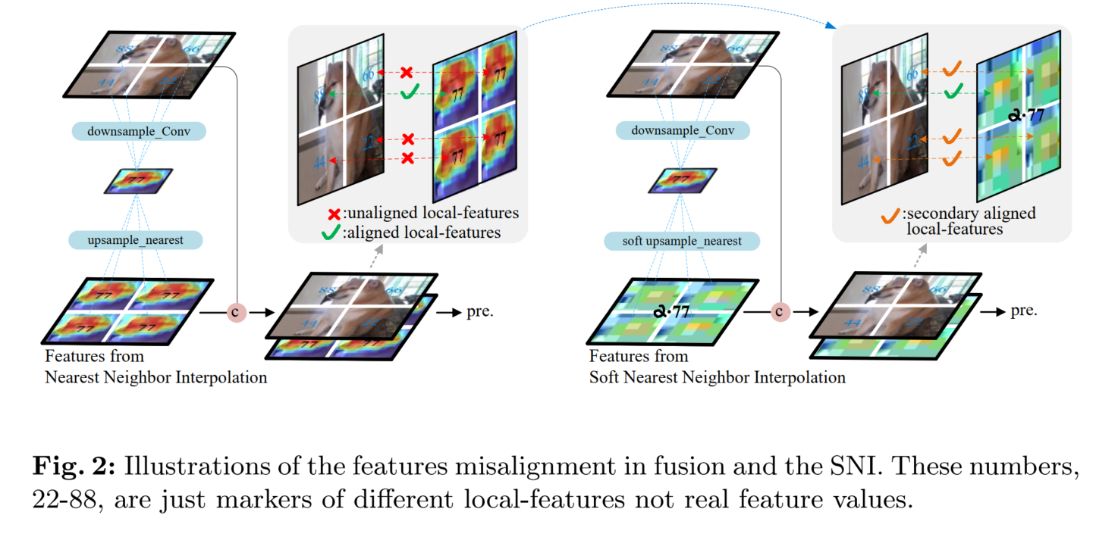
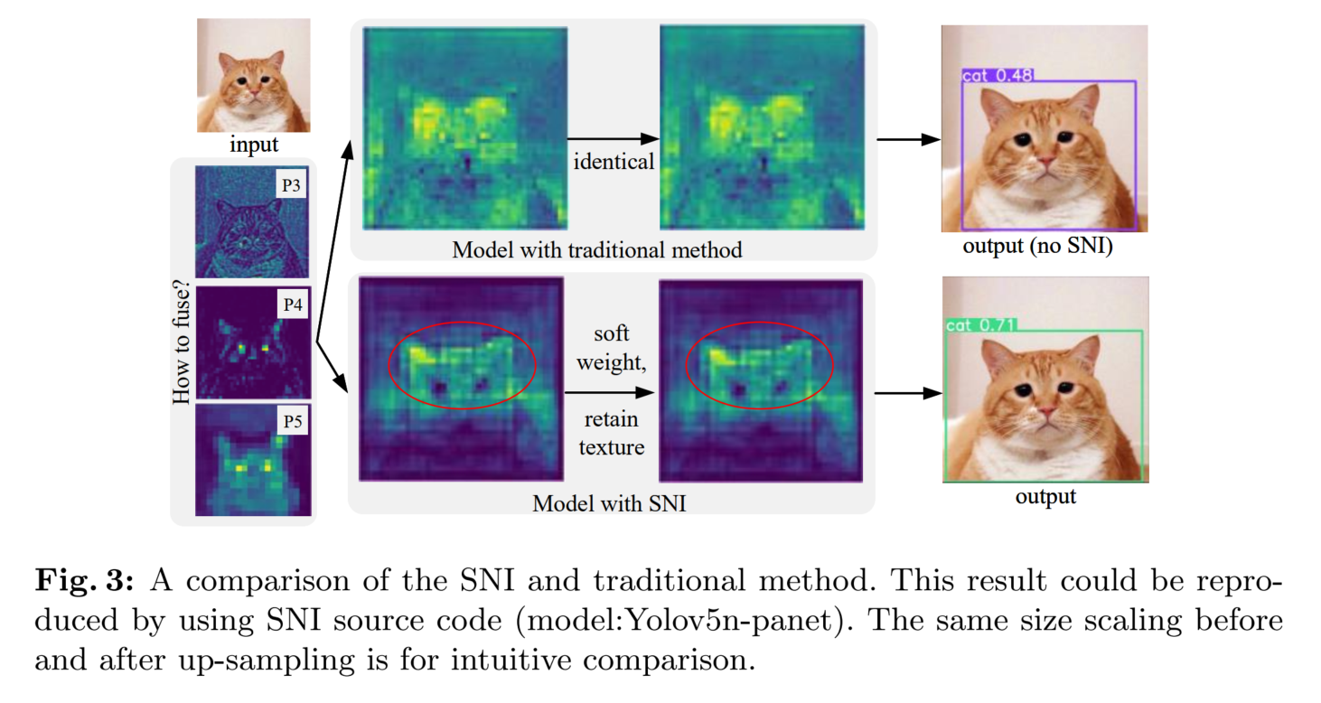
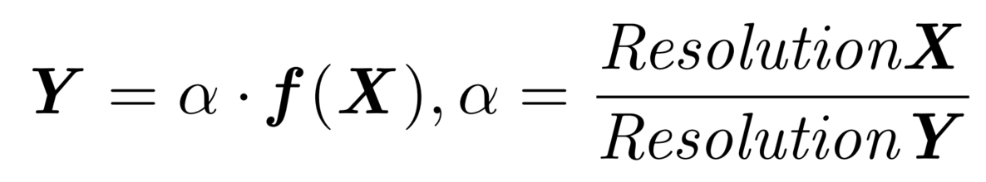
02
Method
03
03
Soft Nearest Neighbor Interpolation (SNI)
기존 FPN은 High-level Feature를 Nearest Neighbor로 Upsampling한 뒤 Low-level Feature와 직접 Fusion
➔ Upsampling은 해상도를 확대할 뿐, High-level Feature의 표현 특성은 그대로 유지
➔ 확대된 Feature를 직접 Fusion할 경우 Hierarchy 간 Representation 차이로 Feature Misalignment가 발생할 수 있음
SNI: Upsampling된 Feature에 Soft Weight (α)를 적용해 High-level Feature의 영향을 완화
확대 비율이 클수록 High-level Semantic Feature의 영향 감소
Nearest Neighbor 기반 Upsampling의 연산 효율을 유지하면서 Feature Misalignment의 영향을 완화하고 주요 Texture를 보존

Slide 10
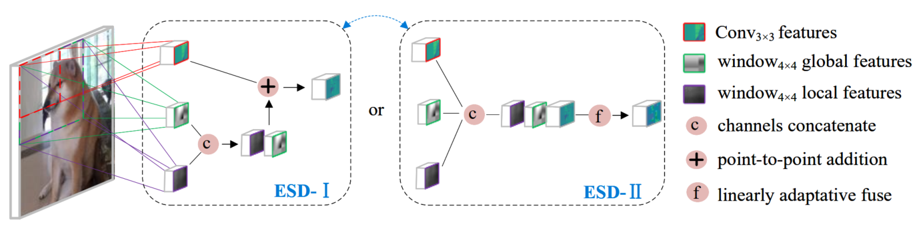
02
Method
03
03
Extended Spatial-window Downsampling (ESD)
Downsampling을 반복하면 Feature Map이 작아지면서 공간 정보가 일부 사라짐
ESD: Conv + Extended-window Max Pooling으로 세부적인 Local Feature를 최대한 유지
Extended-window Average Pooling으로 전체적인 Global Feature도 함께 유지
ESD-I: 단순 Addition으로 가볍게 결합하고, ESD-II: Learnable Fusion으로 적응적으로 결합
Local과 Global 정보를 함께 사용해 Downsampling 과정의 정보 손실을 줄임

Slide 11
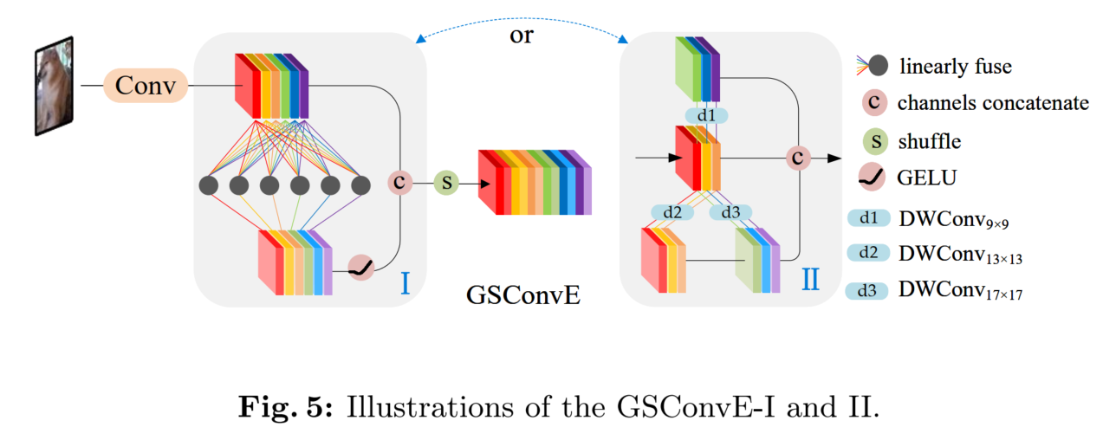
02
Method
03
03
GSConvE
Depthwise Conv는 연산량은 작지만 Channel 간 정보 교환이 제한적
GSConv는 Vanilla Conv + Depthwise Conv + Feature Shuffle로 이를 보완
(필자가 개념을 확장해 재정의한 것)
이를 모델 규모에 맞게 확장한 GSConvE-I / II 제안
GSConvE-I(일반 모델): Feature Richness를 유지하면서 추가적인 계산 비용 증가를 억제하도록 설계
GSConvE-II(경량 모델): Large DWConv로 적은 Layer에서도 넓은 영역의 정보 확보

Slide 12
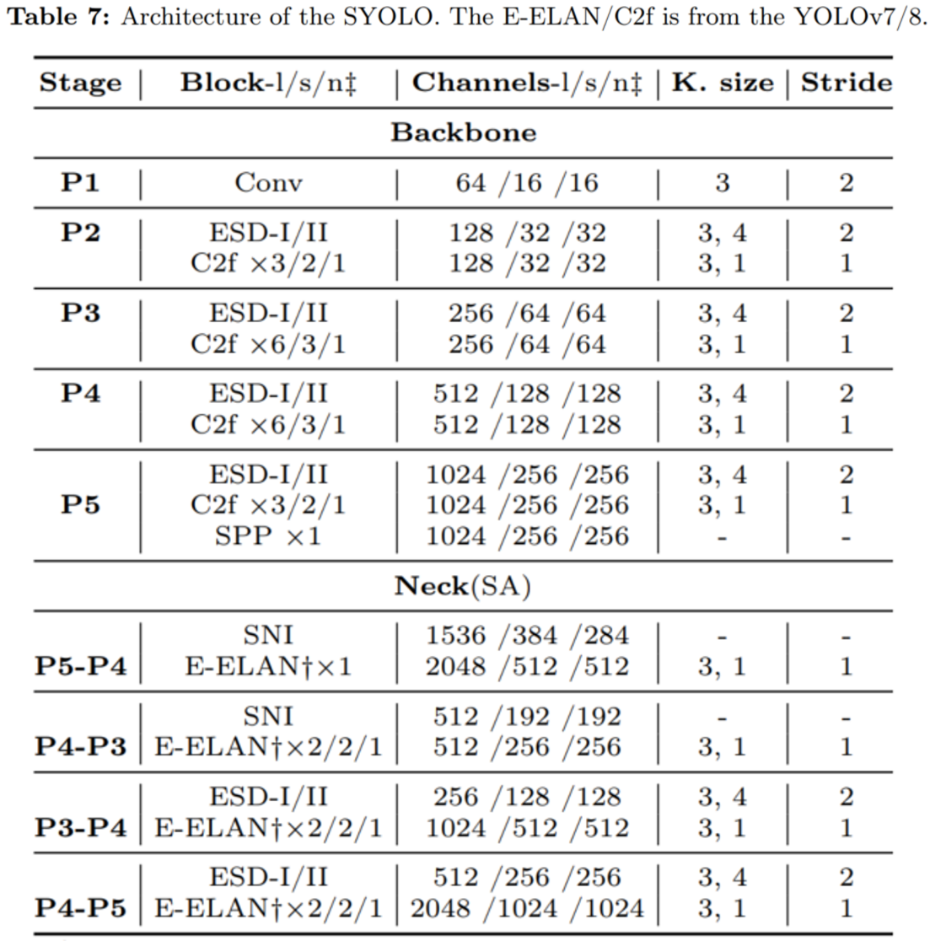
02
Method
03
03
Secondary Features Alignment
앞서 제안한 SNI + ESD + GSConvE를 하나의 Detection Architecture로 통합
Backbone의 Downsampling 구간(P2~P5)에 ESD-I / II를 적용
➔ Feature Map을 줄이면서 Spatial Information 손실 완화
Neck의 Top-down Path에는 SNI를 적용
➔ High-level Feature를 Upsampling할 때 Feature Misalignment 영향 감소
Neck의 Bottom-up Path에는 ESD-I / II를 적용하고, E-ELAN의 일부 Convolution을 GSConvE-I으로 대체
이를 기반으로 Large / Small / Nano 규모의 SYOLO를 구성

Slide 13
Experimental Setup & Result

Slide 14

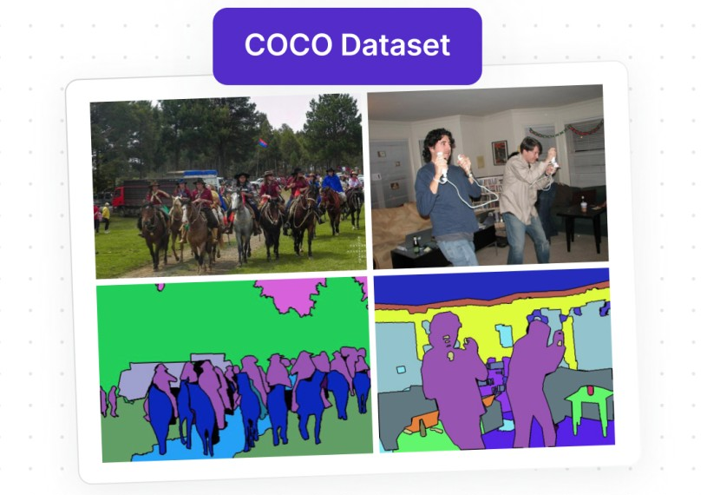
03
Experimental Setup & Result
03
03
Experimental Setup
Baselines: YOLOv3~YOLOv8의 Tiny/Nano 계열을 기반으로 제안 방법 검증
Pascal VOC 07+12: train&val07+12로 학습, test07에서 평가 → Ablation Study 및 Detector 비교 실험
MS COCO: train2017로 학습, val2017에서 평가 → Detector 비교 실험

Slide 15
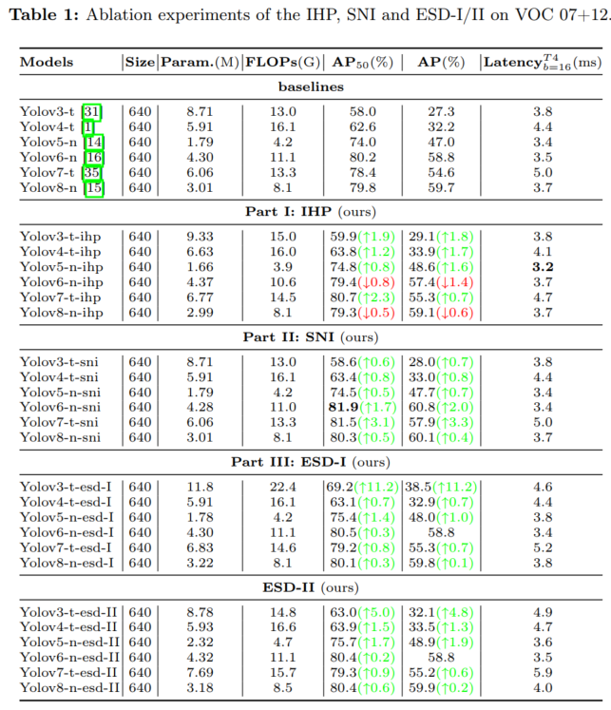
03
Experimental Setup & Result
03
Ablation Study(절제 연구 또는 제거 연구)는 인공지능(AI)이나 머신러닝 모델에서 특정 구성 요소나 특징(feature)을 제거했을 때 모델의 성능이 어떻게 변하는지 비교·분석하는 실험 방법
03
Ablation Study
IHP: YOLOv3/4/5/7에서는 AP 향상, YOLOv6/8에서는 하락
➔ Detector Architecture에 따라 효과가 다름
SNI: 모든 Baseline에서 AP 향상
➔ 가장 일관된 성능 개선
ESD-I / II: 대부분의 모델에서 AP 유지 또는 향상
➔ Downsampling 개선 효과 확인
GSConvE: 모델에 따라 효과 차이가 존재하지만, 일부 Lightweight Detector에서 Accuracy–Efficiency Trade-off 개선

Slide 16
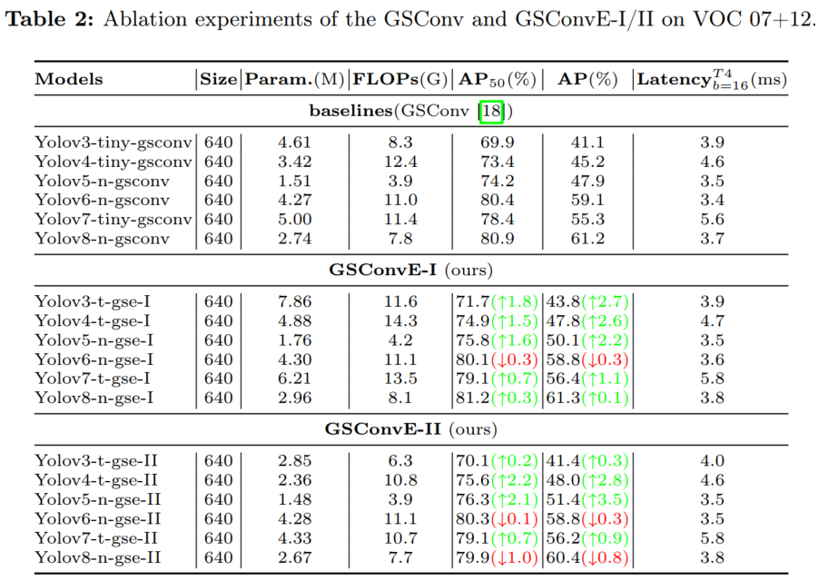
03
Experimental Setup & Result
03
03
Ablation Study
IHP: YOLOv3/4/5/7에서는 AP 향상, YOLOv6/8에서는 하락
➔ Detector Architecture에 따라 효과가 다름
SNI: 모든 Baseline에서 AP 향상
➔ 가장 일관된 성능 개선
ESD-I / II: 대부분의 모델에서 AP 유지 또는 향상
➔ Downsampling 개선 효과 확인
GSConvE: 모델에 따라 효과 차이가 존재하지만, 일부 Lightweight Detector에서 Accuracy–Efficiency Trade-off 개선

Slide 17
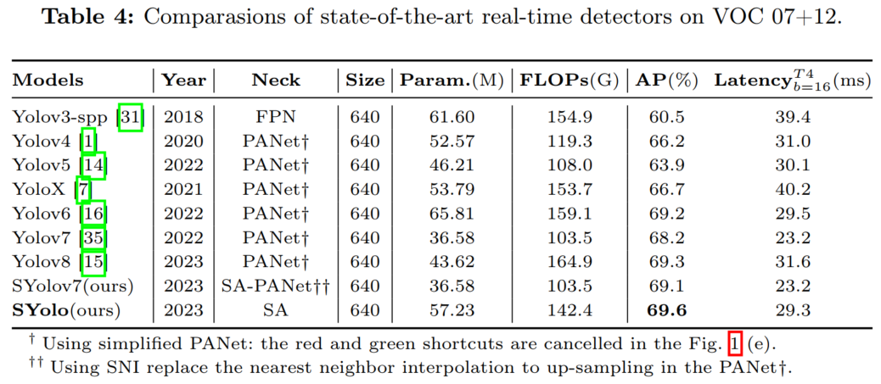
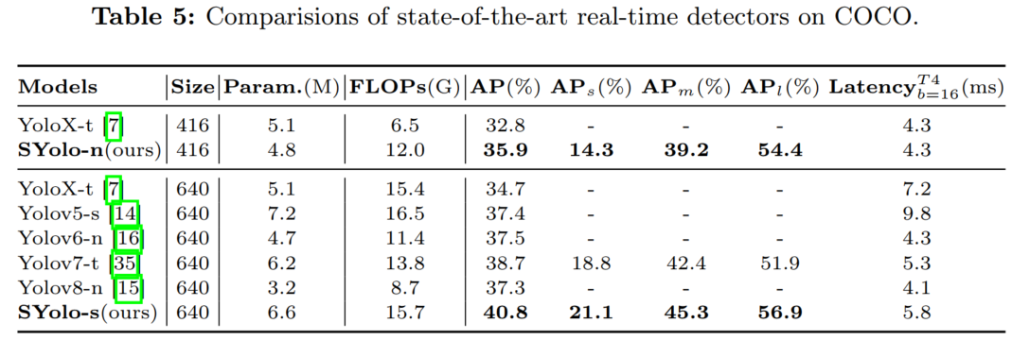
03
Experimental Setup & Result
03
03
Comparison with State-of-the-Art
Pascal VOC: SYolo 69.6 AP → 비교한 Real-time Detector 중 가장 높은 AP 기록
➔ SNI만 적용해도 +0.9 AP, 추가 연산 비용 없음
MS COCO: SYolo-s 40.8 AP → 비교한 Lightweight Detector 중 가장 높은 AP 기록
➔ YOLOv5-s 대비 +3.4 AP, 더 낮은 FLOPs와 Latency

Slide 18
Conclusion

Slide 19
04
Conclusion
03
03
Conclusion
서로 다른 Hierarchy의 Feature를 직접 Fusion할 때 발생할 수 있는 Feature Misalignment 문제를 지적
IHP를 통해 Feature Fusion의 필요성을 다시 검토하고, Detector 구조에 따라 효과가 달라질 수 있음을 확인
SNI로 Fusion 과정의 Misalignment를 완화하고, ESD로 Downsampling 과정의 Spatial Information Loss를 줄임
GSConvE를 통해 일반 모델과 경량 모델의 Feature 처리 효율을 개선
최종적으로 SNI + ESD + GSConvE를 결합한 Secondary Features Alignment(SA)를 구성하여 Real-time Detector의 성능을 향상

Slide 20
Thank you

